Slide 1
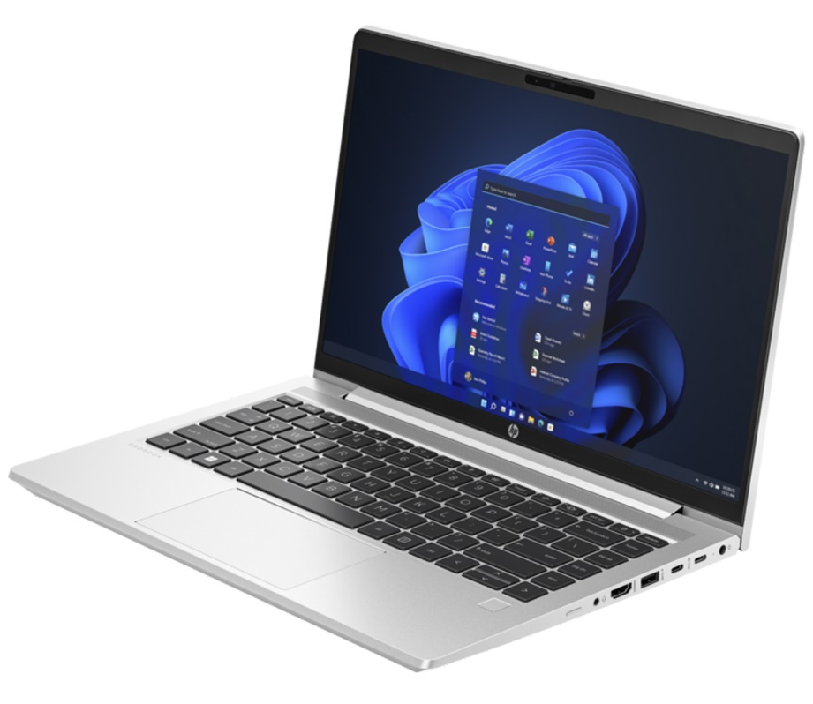

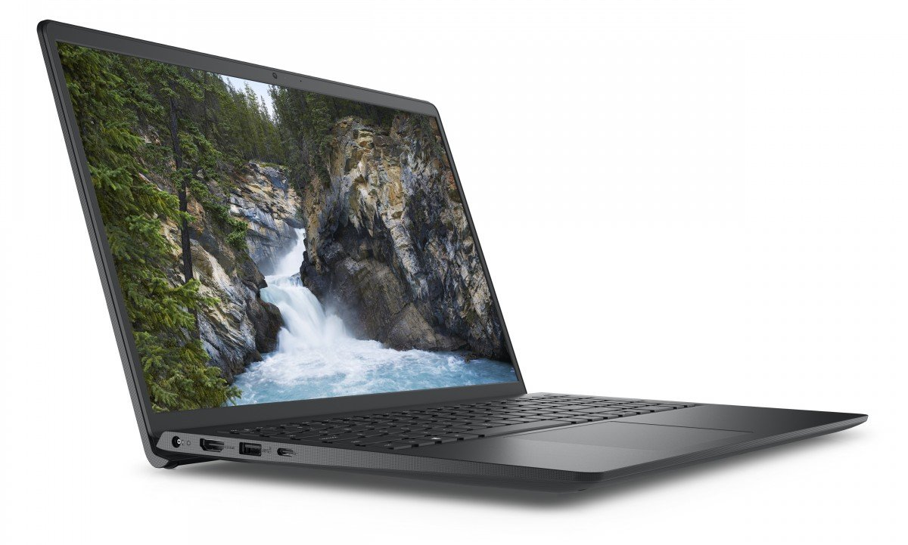


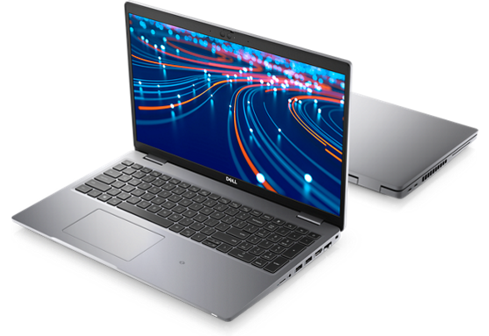
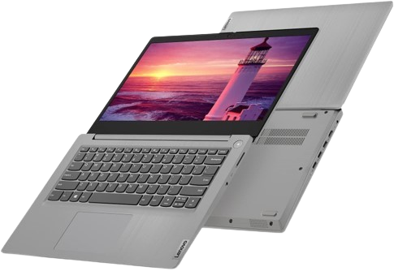
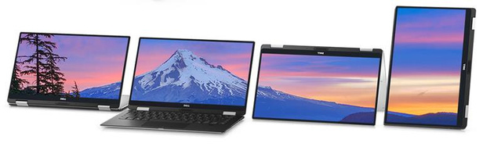

Personnal Computer 2515V15
NOS MATERIELS ET SOLUTIONS INFORMATIQUE
Tel : +228 93 07 87 87 / +228 93 44 71 71 / +229 99 56 52 52 / +229 99 56 41 41
sales@roots-technologies.com/ contact.benin@roots.ws
Lomé –Togo / Cotonou -Benin
Produit Norme CE Garantie : 12 Mois

Slide 2


-

Slide 3
Liste des ordinateurs portables DELL
DESIGNATION | P.U HT FCFA | Disponibilité
RI2514422 DELL VOSTRO 3530 LAPTOP (Ci3-1305U/8GB/512GB/15.6''/FHD/UBUNTU/FRENCH KEYBOARD | 309 178 | STOCK FRANCE
RI2512388 DELL VOSTRO 3510 LAPTOP Ci5-1135G7 4GB DDR4/256GB SSD | 375 207 | STOCK TOGO
RI2511029 DELL VOSTRO 3520 15.6" Ci5-1235U 10C 512 Go SSD M.2 PCIe NVMe 8Go DDR4 | 385 731 | STOCK FRANCE
RI2514423 DELL VOSTRO 3530 LAPTOP Ci5-1334U 512 Go SSD M.2 PCIe NVMe 8Go DDR4 | 386 530 | STOCK FRANCE
RI2511291 DELL LATITUDE 3420 Core i5 /1135G7/8Go/256/14'‘ | 665 000 | STOCK BENIN
RI2511022 DELL LAT 5450-N 14" Cu5-125U 12C 512 Go SSD M.2 2230, TLC, Gen 4 PCIe NVMe 8Go DDR5 | 711 422 | STOCK FRANCE
RI2511021 DELL LAT 5440 14" Ci5-1355U 10C 512Go SSD 8Go DDR5 | 760 275 | STOCK FRANCE

Slide 4
DELL VOSTRO 3530 LAPTOP (Ci3-1305U/8GB/512GB/15.6''/FHD/UBUNTU/FRENCH KEYBOARD
RI2514422
Système d’exploitation
ubuntu
Processeur
Intel Core i5-1305U
Ecran
15.6" FHD
RAM
8 Go DDR4
Stockage
512 Go SSD
309 178 FCFA HT
-
364 830 FCFA TTC
Disponible en STOCK FRANCE
Délai de livraison: 20 jours
Norme CE Garantie : 12 Mois

Slide 5
DELL VOSTRO 3510 LAPTOP Ci5-1135G7 4GB DDR4/256GB SSD
RI2512388
Système d’exploitation
ubuntu
Processeur
Intel Core i5-1135G7
Ecran
15.6" HD
RAM
4GB DDR4
Stockage
256 GB SSD M.2 2230 PCIe NVMe
375 207 FCFA HT
-
442 744 FCFA TTC
Norme CE & Garantie : 12 Mois STOCK disponible au TOGO

Slide 6
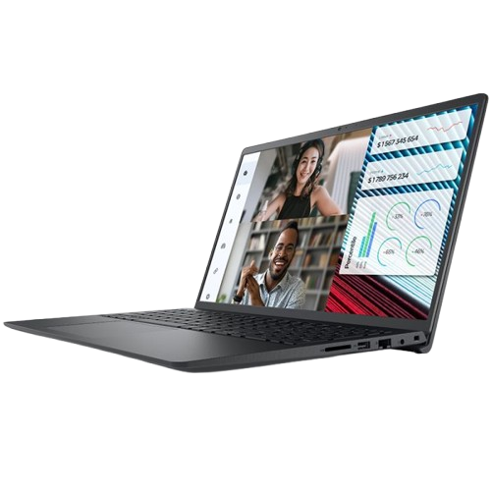
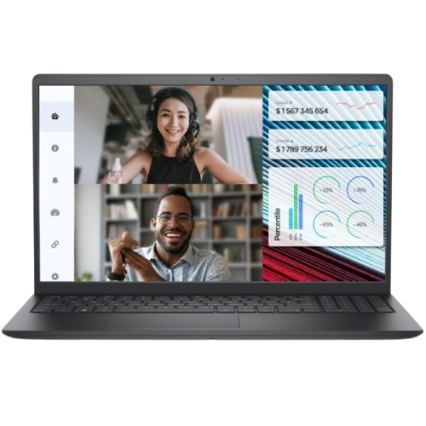
DELL VOSTRO 3520 15.6" Ci5-1235U 10C
RI2511029
Système d’exploitation
UBUNTU
Processeur
Intel Core i5-1235U 10C 4.4GHz
Ecran
15.6"
RAM
8 Go DDR4
Stockage
512 Go SSD M.2 2230, PCIe NVMe
Ports & wifi
WIFIBT
-
385 731 FCFA HT
Disponible en STOCK FRANCE
Délai de livraison: 20 jours
Norme CE Garantie : 12 Mois
455 163 FCFA TTC

Slide 7
DELL VOSTRO 3530 LAPTOP Ci5-1334U
RI2514423
Système d’exploitation
ubuntu
Processeur
Intel Core i5-1334U
Ecran
15.6" FHD
RAM
8 Go DDR4
Stockage
512 Go SSD M.2 PCIe NVMe
Clavier
Français
-
386 530 FCFA HT
456 105 FCFA TTC
Disponible en STOCK FRANCE
Délai de livraison: 20 jours
Norme CE Garantie : 12 Mois

Slide 8

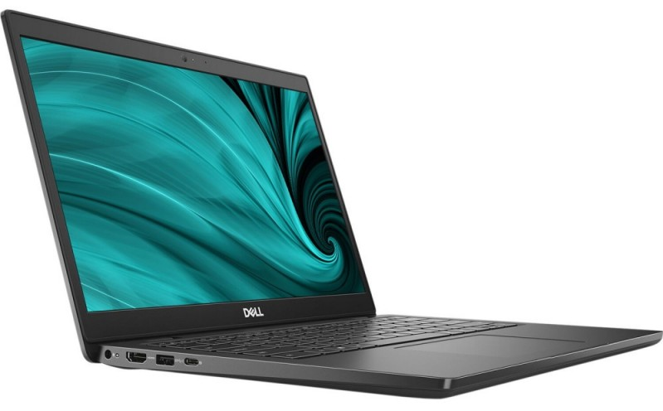
DELL LATITUDE 3420 Core i5 /1135G7/8Go/256Go/14'‘
RI2511291
Système d’exploitation
N/A
Processeur
Intel Core i5-1135G7 4.1GHz
Ecran
14" FHD(1920x1080) antireflet
RAM
8 Go DDR4
Stockage
256 Go SSD
Norme CE & Garantie : 12 Mois STOCK disponible au BENIN
665 000 FCFA HT
784 700 FCFA TTC

Slide 9
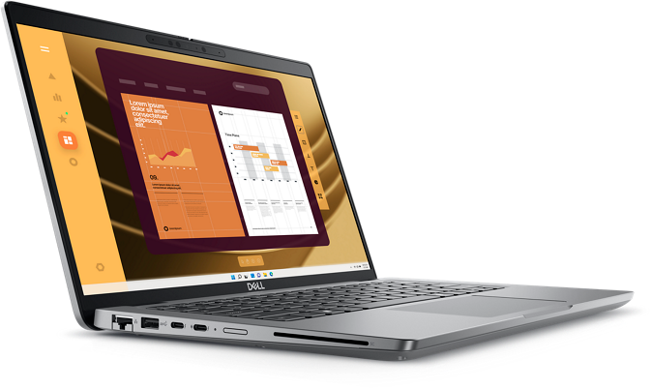
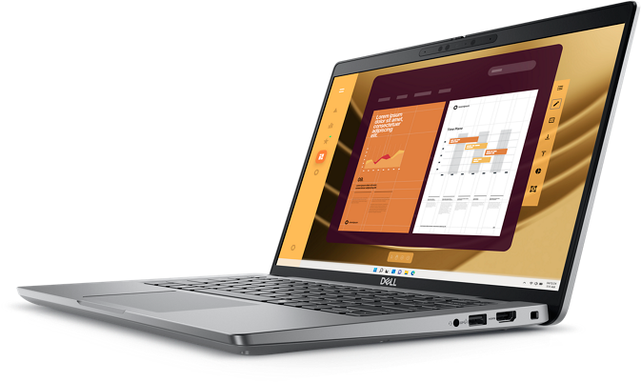
DELL LAT 5450-N 14" Cu5-125U 12C
RI2511022
Système d’exploitation
UBUNTU
Processeur
Intel® Core™ ULTRA 5 4.3GHz
RAM
8 Go DDR5
Stockage
512 Go SSD M.2 2230, TLC,
Gen 4 PCIe NVMe,
Ecran
14″
Clavier
AZERTY
NEW
-
711 422 FCFA HT
839 478 FCFA TTC
Disponible en STOCK FRANCE
Délai de livraison: 20 jours
Norme CE Garantie : 12 Mois

Slide 10
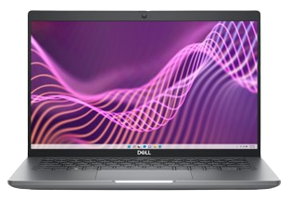
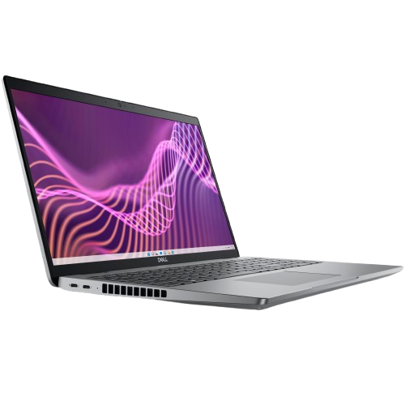
DELL LAT 5440 14" Ci5-1355U 10C
RI2511021
Système d’exploitation
Windows 11 Pro
Processeur
Intel Core i5-1355U 10C 4.6GHz
Ecran
15.6"
RAM
8 Go DDR5
Stockage
512 Go SSD
Ports & wifi
WIFIBT
-
760 275 FCFA HT
897 125 FCFA TTC
Disponible en STOCK FRANCE
Délai de livraison: 20 jours
Norme CE Garantie : 12 Mois

Slide 11
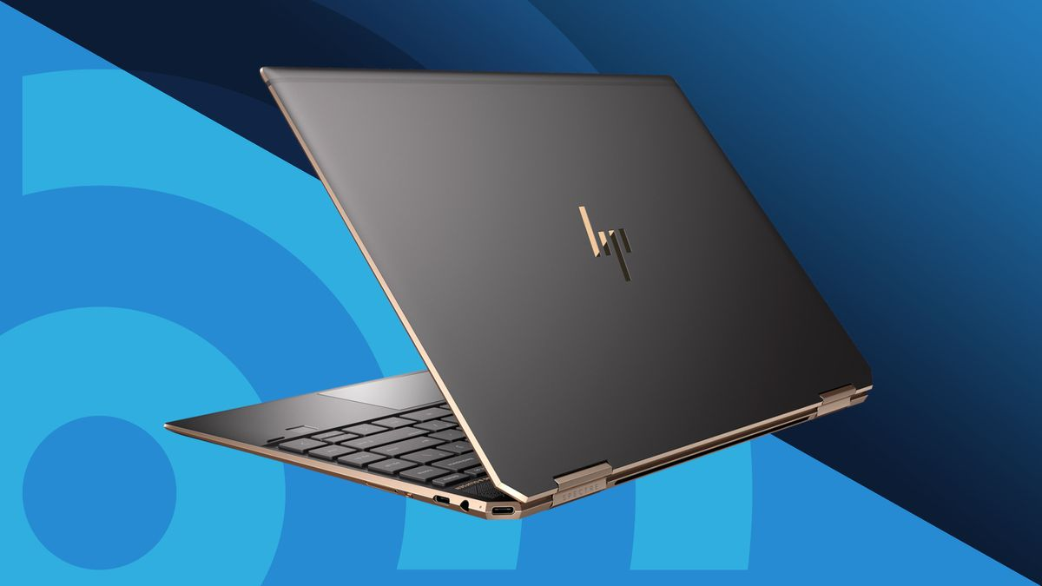

-

Slide 12
Liste des ordinateurs portables HP
DESIGNATION | P.U HT FCFA | Disponibilité
RI2514418 HP 250G10 N100 15 4GB/256GB PC Fingerprint Reader | 219 613 | STOCK FRANCE
RI2514419 HP 250G10 i3-1315U 15 8GB/512GB PC | 288 822 | STOCK FRANCE
RI2514420 HP 250G10 i5-1334U 15 8GB/512 PC | 353 961 | STOCK FRANCE
RI2511257 HP Laptop i3-N305 8Go/512Go SSD 15.6'' Freedos 3.0 | 362 118 | STOCK FRANCE
RI2514417 PC HP 250 i3-1005G1 | 441 758 | STOCK TOGO
-

Slide 13
Liste des ordinateurs portables HP
DESIGNATION | P.U HT FCFA | Disponibilité
RI2512385 HP Laptop 250 i5-1335U 8Go/512 Go SSD NVMe™ PCIe®G10 FREEDOS3.0 | 454 227 | STOCK FRANCE
RI2514421 HP PB450G10 i5-1334U 14 16GB/512 PC | 467 952 | STOCK FRANCE
RI2512386 HP Laptop 450 G10 i5-1335U 8Go/512 Go SSD NVMe™ PCIe®G10FREEDOS | 548 290 | STOCK FRANCE
-

Slide 14
Liste des ordinateurs portables HP
DESIGNATION | P.U HT FCFA | Disponibilité
RI2512376 HP ProBook 450 G10 (816N8EA) | 560 000 | STOCK BENIN
RI2511355 ORDINATEUR PORTABLE HP 250 G8 i5-1035G1 HD 8Go/1To | 565 000 | STOCK TOGO
RI2511356 HP PROBOOK 450 G8 -15.6" -CORE I7 -1165G7 -8GO RAM –512GOSSD | 1 426 900 | STOCK TOGO
-

Slide 15
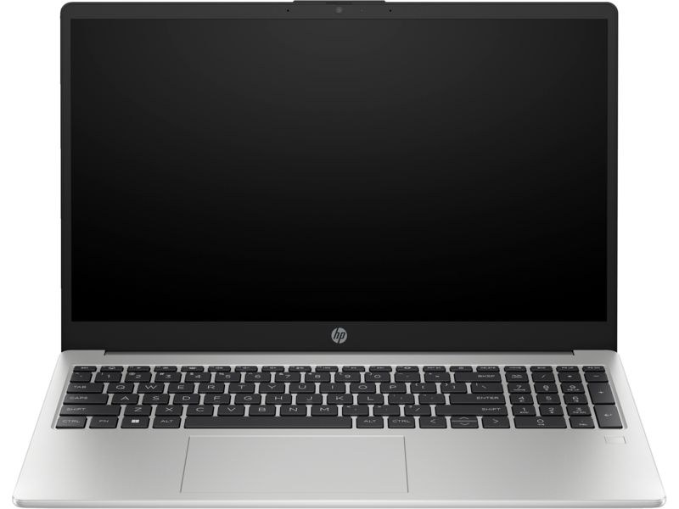
HP 250G10 N100 15" 4GB/256GB PC Fingerprint Reader
RI2514418
Processeur
Intel N100 (jusqu'à 3,4 GHz Turbo Boost)
Ecran
15" HD
RAM
4GB
Stockage
256GB
Fingerprint Reader
219 613 FCFA HT
259 144 FCFA TTC
Disponible en STOCK FRANCE
Délai de livraison: 20 jours
Norme CE Garantie : 12 Mois

Slide 16
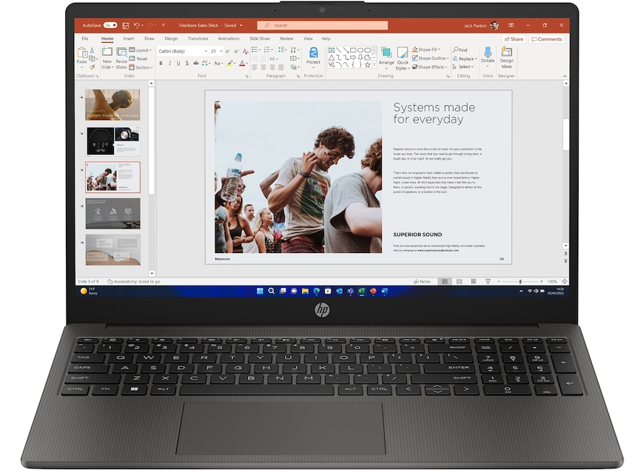
HP 250G10 i3-1315U 15" 8GB/512GB PC
RI2514419
Processeur
Intel Core i3-1315U
Ecran
15" HD
RAM
8GB
Stockage
512GB SSD
288 822 FCFA HT
Disponible en STOCK FRANCE
Délai de livraison: 20 jours
Norme CE Garantie : 12 Mois
340 810 FCFA TTC

Slide 17
HP 250G10 i5-1334U 15 8GB/512 PC
RI2514420
Processeur
Intel Core i5-1334U
Ecran
15" HD
RAM
8GB
Stockage
512GB SSD
353 961 FCFA HT
Disponible en STOCK FRANCE
Délai de livraison: 20 jours
Norme CE Garantie : 12 Mois
417 673 FCFA TTC

Slide 18
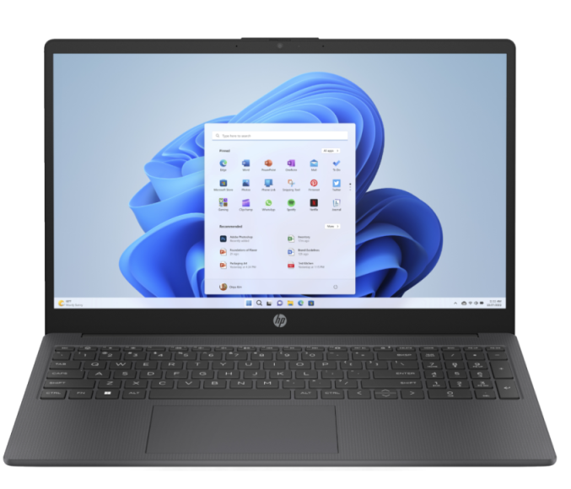
HP Laptop i3-N305 8Go/512Go SSD 15.6'' Freedos 3.0
RI2511257
Processeur
Intel Core i3-N305
Ecran
15.6" HD
RAM
8 Go
Stockage
512 Go SSD
Ports & wifi
Wifi -Bluetooth -2x USB 3.1 -HDMI
362 118 FCFA HT
Disponible en STOCK FRANCE
Délai de livraison: 20 jours
Norme CE Garantie : 12 Mois
427 300 FCFA TTC

Slide 19
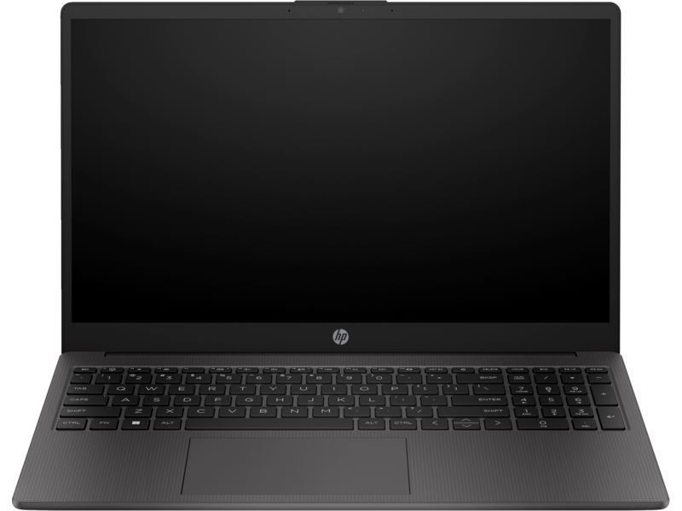
PC HP 250 i3-1005G1
RI2514417
Système d’exploitation
windows 10 famille
Processeur
Intel Core i3-1005G1
Ecran
15.6" HD LED
RAM
8 Go DDR4
Stockage
512 Go SATA
COULEUR
Noir
Avec sacoche
441 758 FCFA HT
521 275 FCFA TTC
Norme CE & Garantie : 12 Mois STOCK disponible au TOGO

Slide 20
HP Laptop 250 i5-1335U G10 FREEDOS3.0
RI2512385
Processeur
Intel Core i5-1335U
Ecran
15.6" HD
RAM
8 Go DDR4
Stockage
512 Go SSD NVMe™ PCIe®
Ports & wifi
1xUSB Type-C®, 5 Gbit/s; 2xUSB Type-A; 1 prise d’alimentation secteur; 1xHDMI 1.4b; 1 prise combinée casque/microphone stéréo, WiFi 6+BT
454 227 FCFA HT
535 988 FCFA TTC
Disponible en STOCK FRANCE
Délai de livraison: 20 jours
Norme CE Garantie : 12 Mois

Slide 21
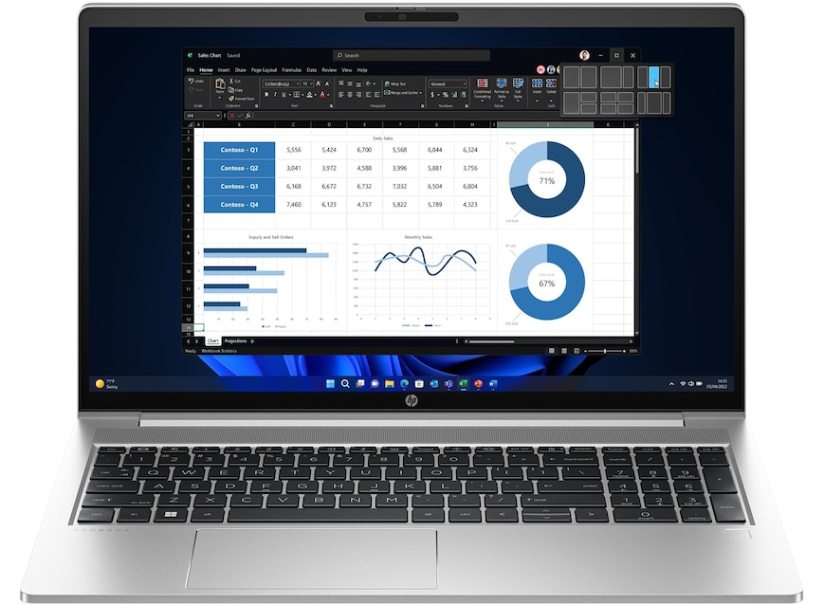
HP PB450G10 i5-1334U 14 16GB/512 PC
RI2514421
Processeur
Intel Core i5-1334U
Ecran
14" HD
RAM
16GB
Stockage
512GB SSD
467 952 FCFA HT
Disponible en STOCK FRANCE
Délai de livraison: 20 jours
Norme CE Garantie : 12 Mois
552 184 FCFA TTC

Slide 22
HP Laptop 450 G10 i5-1335U FREEDOS
RI2512386
Processeur
Intel Core i5-1335U
Ecran
15.6" HD
RAM
8 Go DDR4
Stockage
512 Go SSD NVMe™ PCIe®
Ports & wifi
WiFi +BT
548 290 FCFA HT
Disponible en STOCK FRANCE
Délai de livraison: 20 jours
Norme CE Garantie : 12 Mois
646 982 FCFA TTC

Slide 23
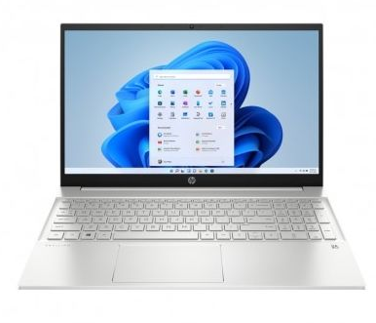
HP Pavilion U5-125U 16'' 8Go/512Go Wifi6+BT Freedos Natural Silver
RI2511258
Système d’exploitation
Freedos
Processeur
Intel Core U5-125U
RAM
8 Go DDR5
Stockage
512 Go SSD
Wifi6+BT Natural silver
554 276 FCFA HT
654 046 FCFA TTC
Disponible en STOCK FRANCE
Délai de livraison: 20 jours
Norme CE Garantie : 12 Mois

Slide 24
HP Probook 450 G10 (816N8EA) RI2512376
Système d’exploitation
Windows 11 Pro authentique
Processeur
Intel Core i5-1335U 1.3 GHZ de vitesse
de base (4.6 GHZ en mode turbo)
Clavier
clavier lumineux et français d'origine
RAM
8GB
Stockage
512GB PCIe NVMe
Écran
15.6" Full HD (1920x1080) à 60 Hz,
format d'affichage 16:9, webcam HD 720p,
wifi 6ax211 dual band
Ports
HDMI 2.1b, 2x USB 3.2 Gen 1 type-A, 1xUSB 3.2 Gen 1 type-C,1xRJ45,
pas de lecteur DVD, lecteur de carte SD, lecteur d'empreintes digitales
Norme CE
Stock disponible au Bénin
Garanties : 01 an
560 000 FCFA HT
660 800 FCFA TTC

Slide 25
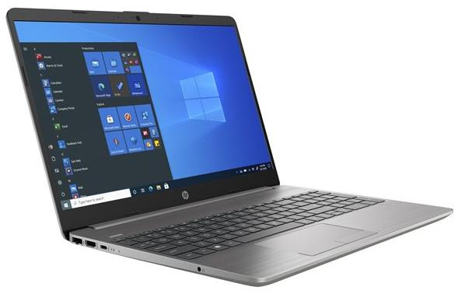
ORDINATEUR PORTABLE HP 250 G8 i5-1035G1 HD 8Go/1To
RI2511355
Système d’exploitation
Windows 11 home 64 bits
Processeur
Intel® Core™ i5-1035G1
Ecran
15"
RAM
8 Go DDR4
Stockage
1To SATA Intel UHD Graphics
565 000 FCFA HT
666 700 FCFA TTC
Norme CE & Garantie : 12 Mois STOCK disponible au TOGO

Slide 26
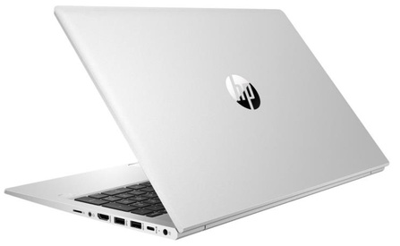
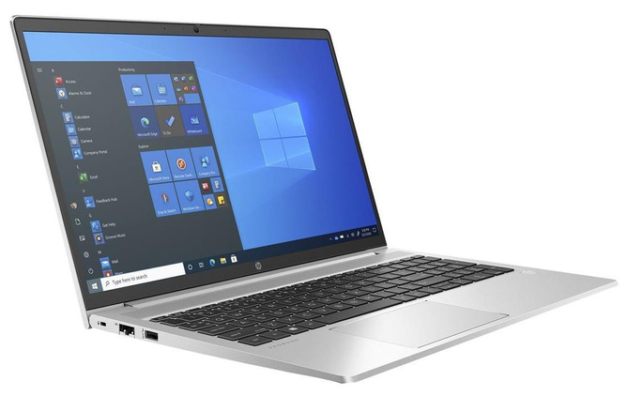
HP PROBOOK 450 G8 -15.6" -CORE I7 -1165G7 -8GO RAM –512GOSSD
RI2511356
Système d’exploitation
Windows 10 Pro clavier AZERTY rétroéclairé
Processeur
Intel® Core™ i7-1165G7
Ecran
15.6" Full HD
RAM
16 Go DDR4
Stockage
512 Go SSD
1 426 900 FCFA HT
Norme CE & Garantie : 12 Mois STOCK disponible au TOGO
1 683 742 FCFA TTC

Slide 27



Slide 28
Liste des ordinateurs portables LENOVO
DESIGNATION | PU HT FCFA | Disponibilité
RI2512384 ThinkBook 14 G2 i5-1135G7 1To SSD 8Go DDR4 FREEDOS | 357 200 | STOCK FRANCE
RI2511231 ThinkBook 16 G6 IRL 512 SSD M.2 2242 PCIe Gen4 TLC 8Go DDR5 FREEDOS | 507 050 | STOCK FRANCE
RI2511232 ThinkBook 14 G7 512 SSD M.2 2242 PCIe Gen4 TLC 8Go DDR5 | 521 965 | STOCK FRANCE
RI2512383 ThinkBook 16 WUXGA U5-125U 8Go DDR5 256Go SSD M.2 2242 PCIe Gen4 | 530 496 | STOCK FRANCE
RI2511294 IDEAPAD 3 14ITL6 8Go DDR4 250Go SSD | 625 214 | STOCK BENIN
RI2511354 LENOVO IP 3 I5ALC6 | 635 000 | STOCK TOGO

Slide 29
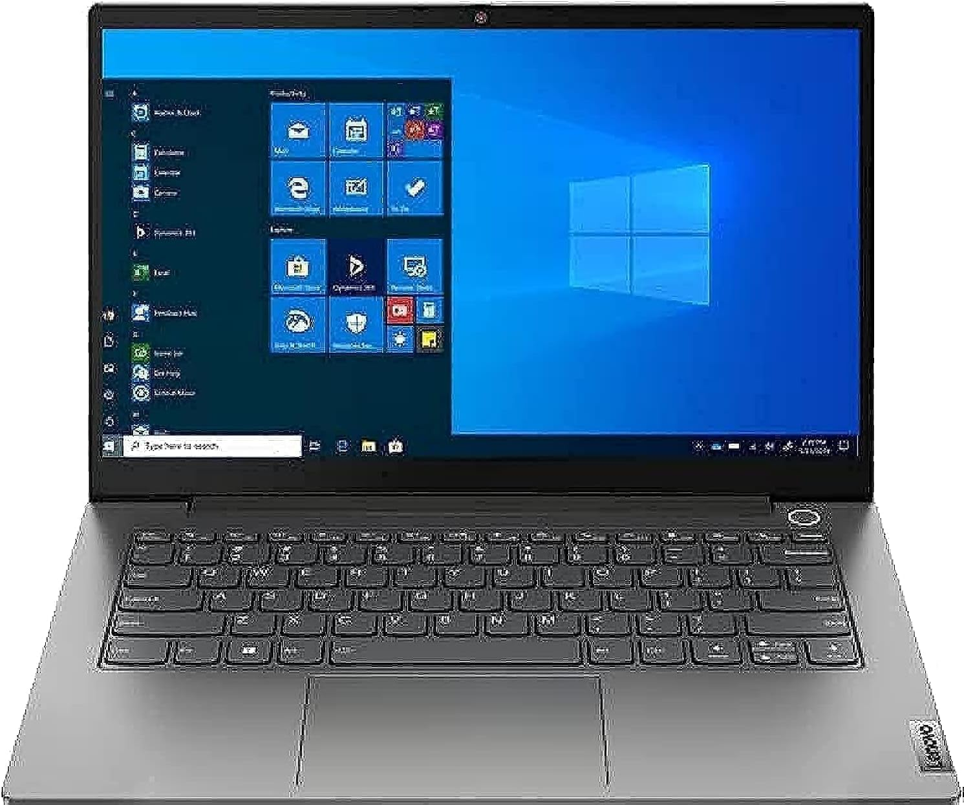
ThinkBook 14 G2 i5-1135G7
RI2512384
Système d’exploitation
FREE DOS
Processeur
Intel® Core™ i5-1135G7
RAM
8 Go DDR4
Ecran
14’’ FHD
Stockage
1To SSD
357 200 FCFA HT
Disponible en STOCK FRANCE
Délai de livraison: 20 jours
Norme CE & Garantie : 12 Mois
421 496 FCFA TTC

Slide 30
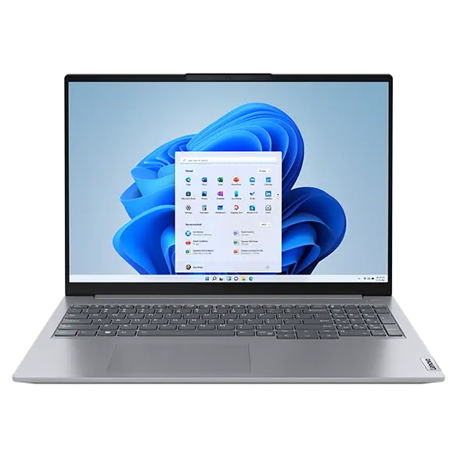
ThinkBook 16 G6 IRL
RI2511231
Système d’exploitation
FREE DOS
Processeur
Intel® Core™ i7-13700H
RAM
8 Go DDR5
Ecran
16’’ FHD
Stockage
512 SSD M.2 2242 PCIe Gen4 TLC
507 050 FCFA HT
Disponible en STOCK FRANCE
Délai de livraison: 20 jours
Norme CE & Garantie : 12 Mois
598 319 FCFA TTC

Slide 31
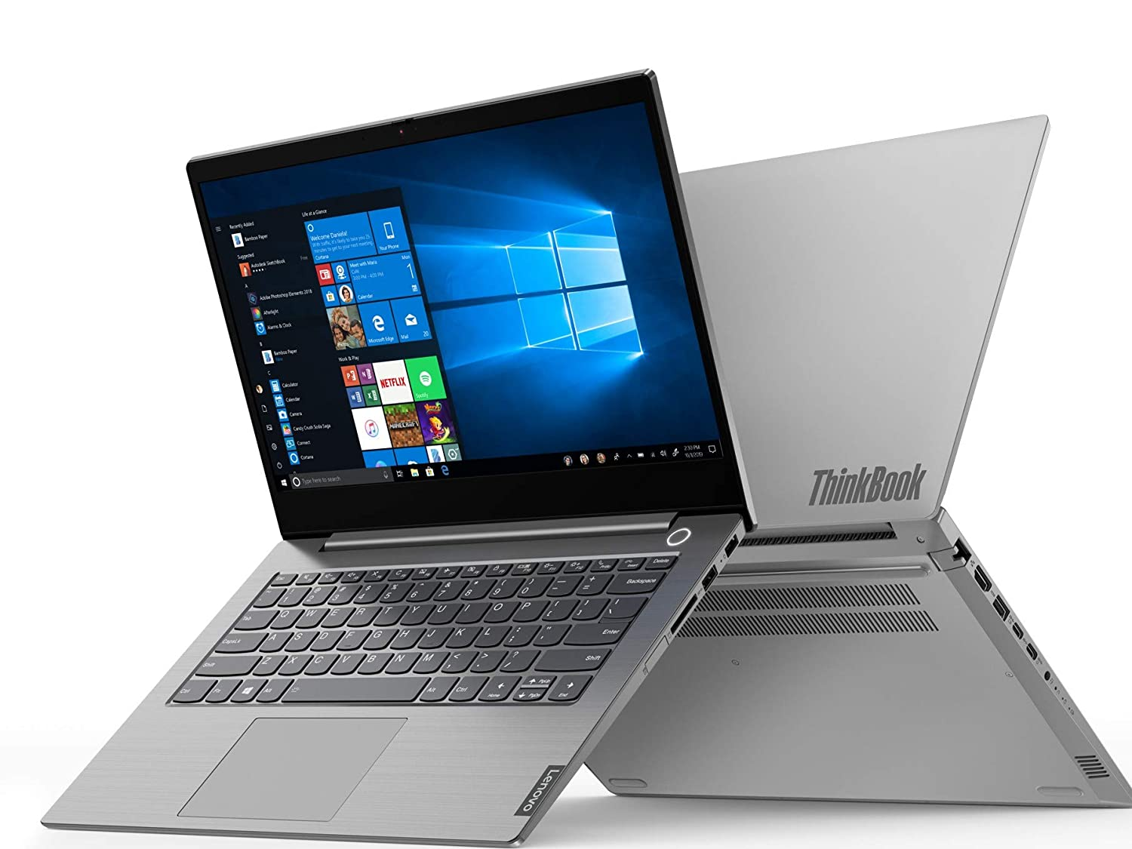
ThinkBook 14 G7
RI2511232
Système d’exploitation
FREE DOS
Processeur
Intel® Core™ U5-125U
RAM
8 Go DDR5
Ecran
14’’ FHD
Stockage
512 SSD M.2 2242 PCIe Gen4 TLC
521 965 FCFA HT
615 919 FCFA TTC
Disponible en STOCK FRANCE
Délai de livraison: 20 jours
Norme CE & Garantie : 12 Mois

Slide 32
ThinkBook 16 WUXGA U5-125U
RI2512383
Système d’exploitation
FREE DOS
Processeur
Intel® Core™ U5-125U
RAM
8 Go DDR5
Ecran
16’’ WUXGA
Stockage
256Go SSD M.2 2242 PCIe Gen4 TLC
530 496 FCFA HT
Disponible en STOCK FRANCE
Délai de livraison: 20 jours
Norme CE & Garantie : 12 Mois
625 985 FCFA TTC

Slide 33
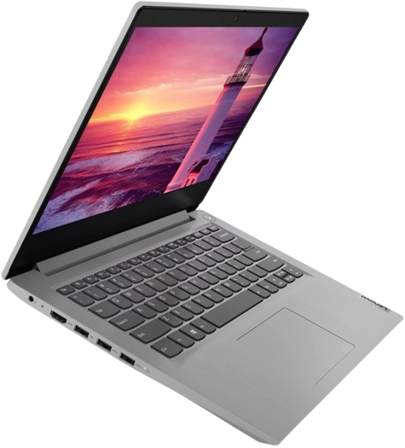
IDEAPAD 3 14ITL6
RI2511294
Système d’exploitation
Windows 11 FAM 21H2 64 BITS
Processeur
Intel Core i3 11è Gen 3.0GHz
Ecran
14" FHD
RAM
8 Go DDR4
Stockage
250Go SSD
625 214 FCFA HT
737 753 FCFA TTC
Norme CE & Garantie : 12 Mois STOCK disponible au BENIN

Slide 34
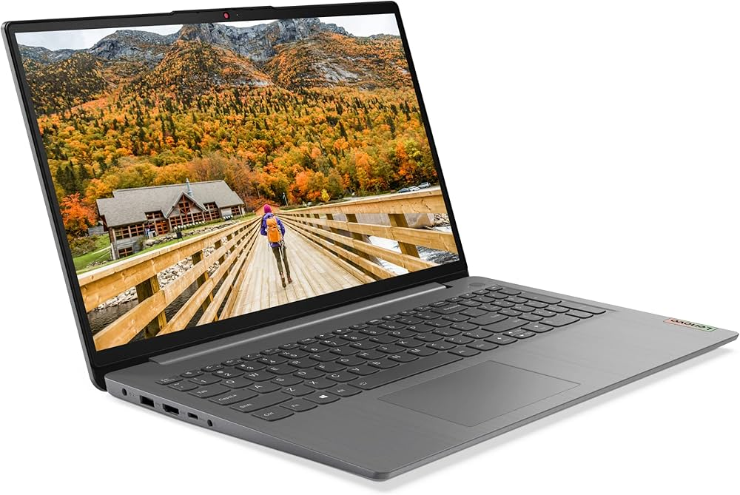
LENOVO IP 3 I5ALC6
RI2511354
Système d’exploitation
Windows 11 FAM
Processeur
AMD Ryzen 5(5500U)2.1GHz,6
Cœurs
Ecran
15" FHD(1920x1080)
RAM
8 Go DDR4
Stockage
256Go SSD
635 000 FCFA HT
749 300 FCFA TTC
Norme CE & Garantie : 12 Mois STOCK disponible au TOGO

Slide 35

PARTENAIRE OFFICIEL
Tel : 00 228 93 07 87 87 / 00228 93 44 71 71 / 00229 99 56 52 52 / 00229 99 56 41 41
sales@roots-technologies.com/ contact.benin@roots.ws Lomé –Togo / Cotonou -Benin
https://roots-technologies.odoo.com/shop

